Slide 1

במדבר י״ב
מרים ואהרן מדברים במשה
שאלון 1261 · במדבר

Slide 2
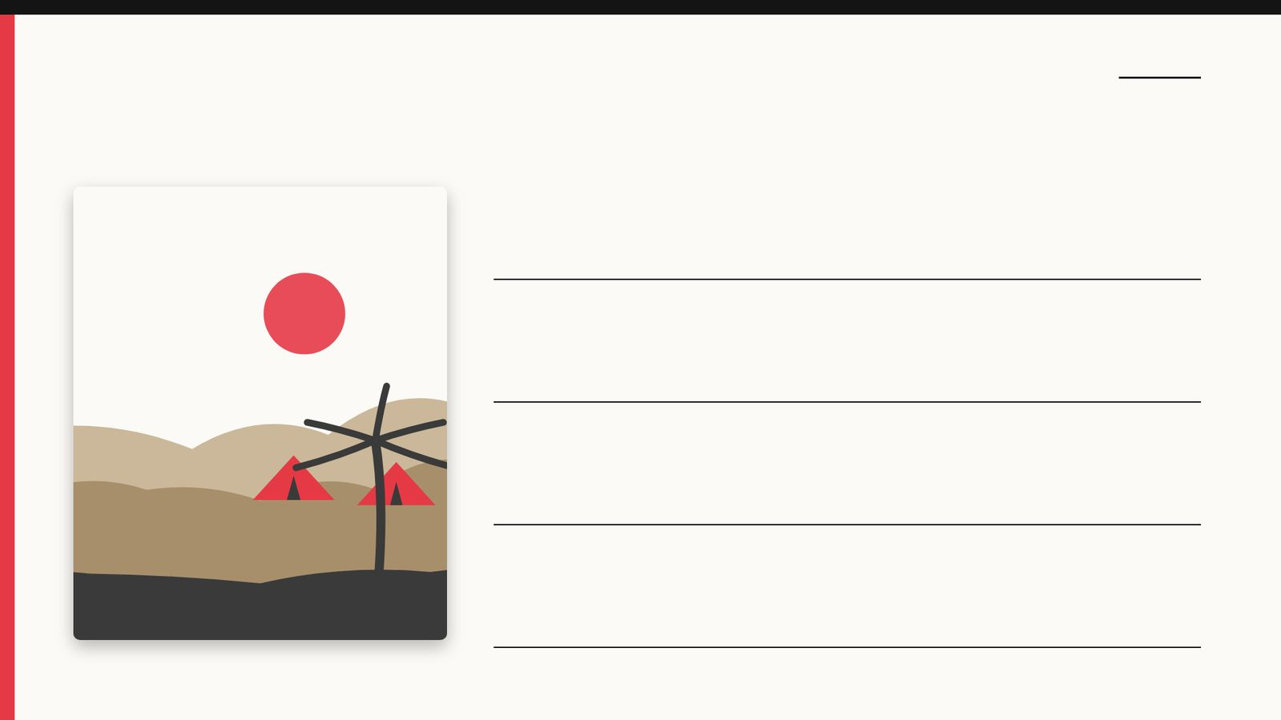
פתיחה
מטרות השיעור
נכיר את הסיפור «מרים ואהרן מדברים במשה» (במדבר י״ב) ואת הדמויות בו
1
נבחן כיצד הסיפור מבטא את התמה «במדבר»
2
נקרא פסוקי מפתח ונעמיק בפירוש רש"י ורמב"ן
3
נתרגל שאלה בסגנון הבגרות ונבדוק את התשובות
4
2

Slide 3
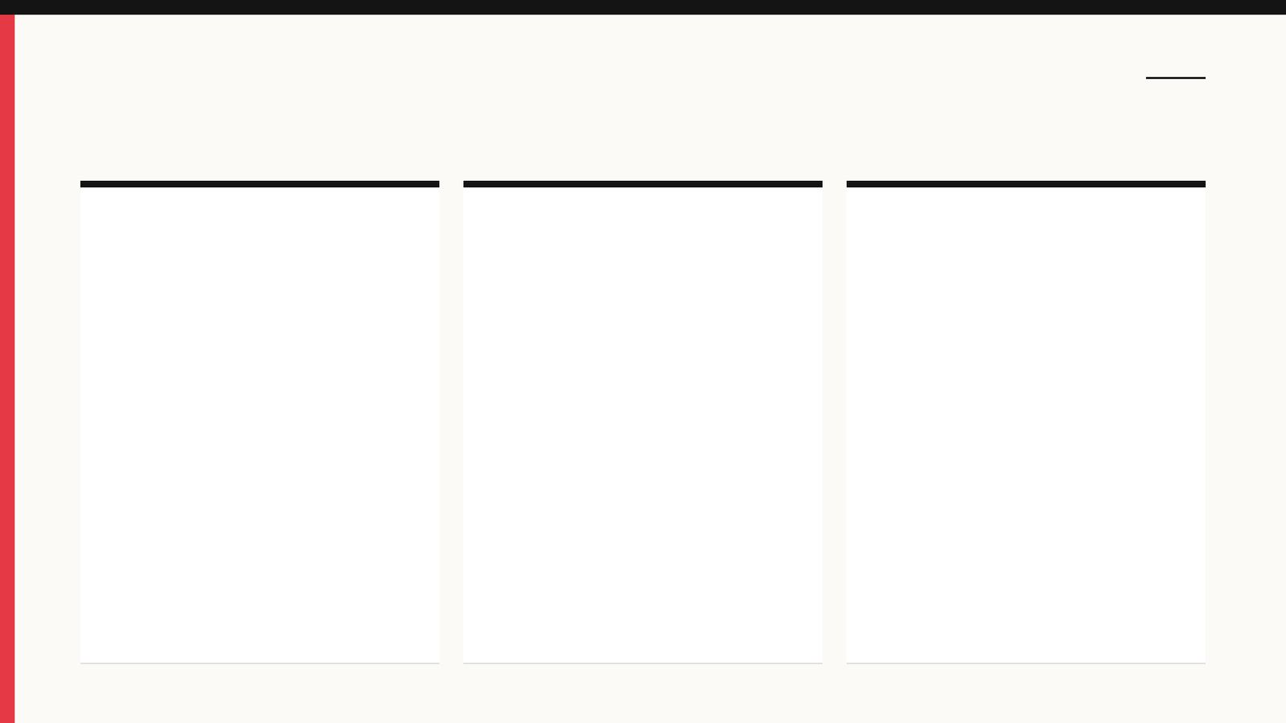
רקע
הדמויות בסיפור
אהרן
מרים
משה
מרים ואהרן מדברים במשה על האישה הכושית.
מרים נצטרעת, משה מתפלל ״אל נא רפא נא לה״ והיא נאספת מחוץ למחנה שבעה ימים.
במשה על אודות האשה הכשית אשר לקח כי אשה כשית לקח״.
3

Slide 4

רקע
רצף האירועים
3
2
1
מרים מצורעת (פסוקים י׳–ט״ז)
תשובת ה׳ (פסוקים ד׳–ט׳)
הדיבור (פסוקים א׳–ג׳)
4

Slide 5
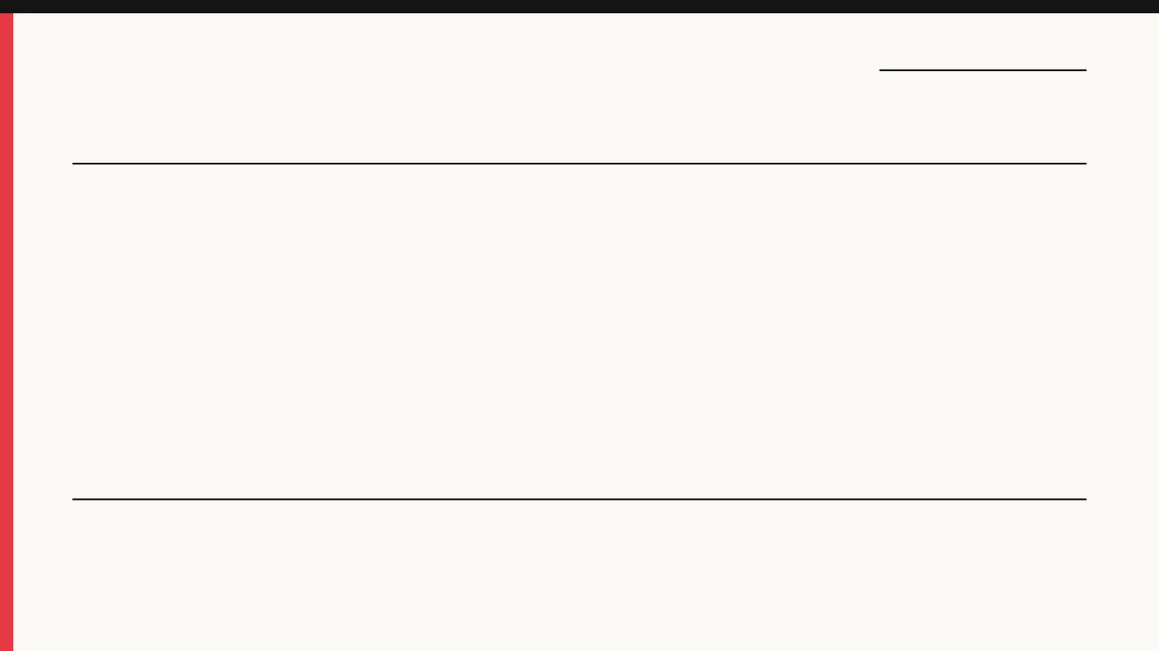
קוראים בפסוקים · 1/4
במדבר י"ב, ב'
וַיֹּאמְרוּ הֲרַק אַךְ־בְּמֹשֶׁה דִּבֶּר ה' הֲלֹא גַּם־בָּנוּ דִבֵּר וַיִּשְׁמַע ה'
מרים ואהרן ״ותדבר...
5

Slide 6

קוראים בפסוקים · 2/4
במדבר י"ב, ד'
וַיֹּאמֶר ה' פִּתְאֹם אֶל־מֹשֶׁה וְאֶל־אַהֲרֹן וְאֶל־מִרְיָם צְאוּ שְׁלָשְׁתְּכֶם אֶל־אֹהֶל מוֹעֵד וַיֵּצְאוּ שְׁלָשְׁתָּם
האל קורא ״פתאם״ למשה, אהרן ומרים: ״צאו שלשתכם אל אהל מועד״.
6

Slide 7
קוראים בפסוקים · 3/4
במדבר י"ב, י"ג
וַיִּצְעַק מֹשֶׁה אֶל־ה' לֵאמֹר אֵל נָא רְפָא נָא לָהּ
הענן סר מעל האוהל ״והנה מרים מצרעת כשלג״.
7

Slide 8
קוראים בפסוקים · 4/4
במדבר י"ב, א'
וַתְּדַבֵּר מִרְיָם וְאַהֲרֹן בְּמֹשֶׁה עַל־אֹדוֹת הָאִשָּׁה הַכֻּשִׁית אֲשֶׁר לָקָח כִּי־אִשָּׁה כֻשִׁית לָקָח
מרים ואהרן ״ותדבר...
8

Slide 9
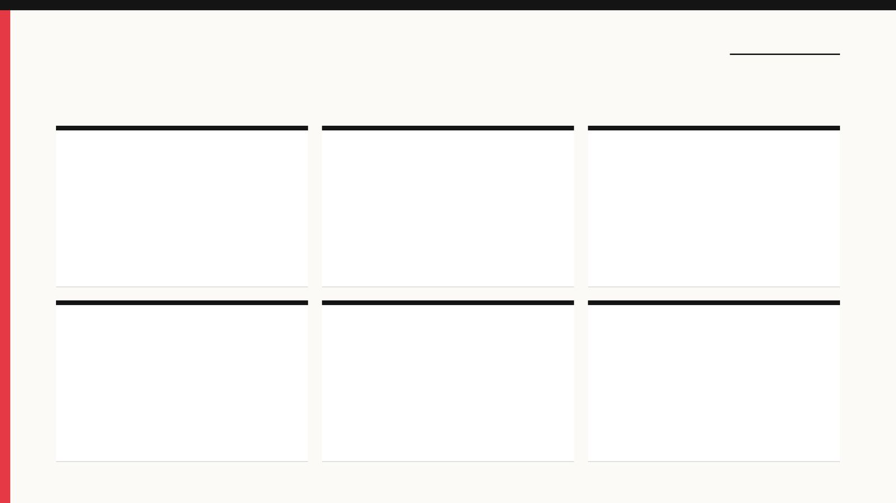
מילים ומושגים
ביאורי מילים
האשה הכשית
הלא גם בנו
הרק אך
מַגִּיד שֶׁהַכֹּל מוֹדִים בְּיָפְיָהּ כְּשֵׁם שֶׁהַכֹּל מוֹדִים בְּשַׁחֲרוּתוֹ שֶׁל כּוּשִׁי (שם).
וְלֹא פֵרַשְׁנוּ מִדֶּרֶךְ אֶרֶץ (ספרי).
עִמּוֹ לְבַדּוֹ דִּבֶּר ה'.
כי אשה כשית לקח
על אדות האשה
כושית
וְעַתָּה גֵּרְשָׁהּ.
עַל אוֹדוֹת גֵּרוּשֶׁיהָ.
בְּגִימַטְרִיָּא יְפַת מַרְאֶה.
9

Slide 10
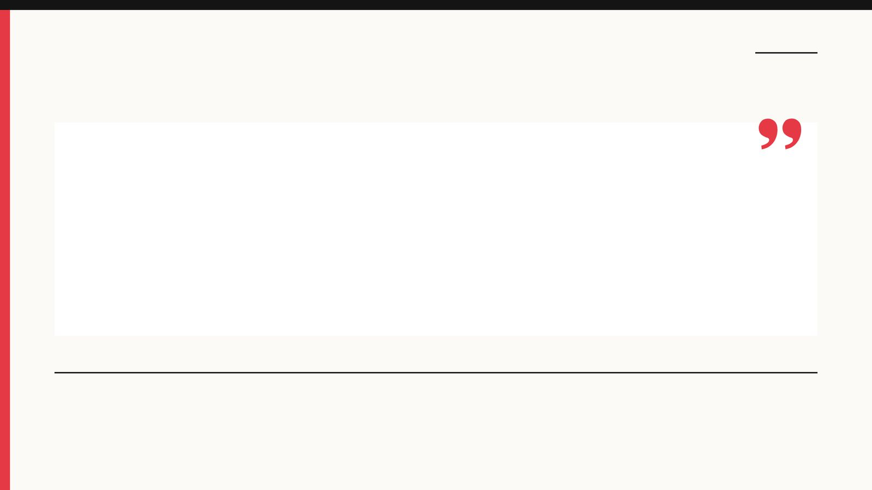
פרשנים
רש"י
רש"י על במדבר י"ב, ב'
הרק אך. עִמּוֹ לְבַדּוֹ דִּבֶּר ה':
מה מסביר רש"י על «הרק אך»? הסבירו בלשונכם.
10

Slide 11
פרשנים
רמב"ן
רמב"ן על במדבר י"ב, ד'
אֶל מֹשֶׁה וְאֶל אַהֲרֹן וְאֶל מִרְיָם – הִנֵּה מֹשֶׁה לֹא הָיָה עִמָּהֶם, אֲבָל הַנְּבוּאָה בָּאָה לִשְׁלָשְׁתָּן כְּאֶחָד.
מה מוסיף פירושו של רמב"ן להבנת הפסוק? בססו את תשובתכם על הציטוט.
11

Slide 12

שאלות הבנה ופרשנות · 1/3
שאלה 1
קראו פסוקים א׳–ג׳ («הדיבור»). מה מתואר בקטע? הביאו ראיה מן הכתוב.
8 נקודות
12

Slide 13

שאלות הבנה ופרשנות · 2/3
שאלה 2
קראו פסוקים ד׳–ט׳ («תשובת ה׳»). מה מתואר בקטע? הביאו ראיה מן הכתוב.
8 נקודות
13

Slide 14
שאלות הבנה ופרשנות · 3/3
שאלה 3
קראו פסוקים י׳–ט״ז («מרים מצורעת»). מה מתואר בקטע? הביאו ראיה מן הכתוב.
8 נקודות
14

Slide 15

דיון בכיתה
מה דעתכם?
הסבר את הנזק שלדעתך עלול להיגרם למשה בעקבות לשון הרע שדיברו מרים ואהרון.
15

Slide 16
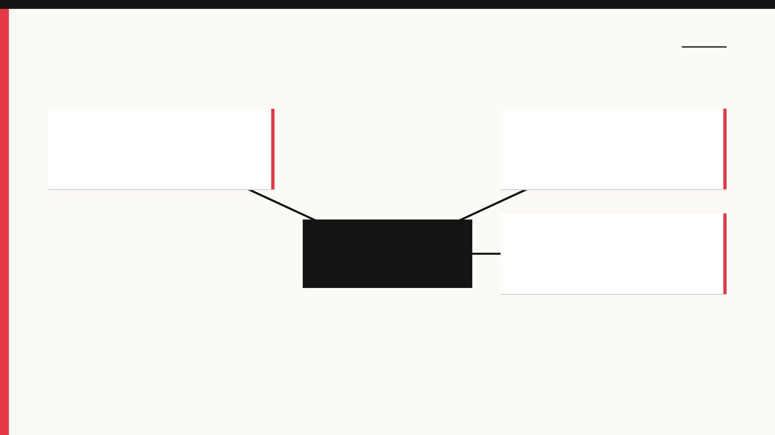
סיכום
מפת מושגים
תשובת ה׳
הדיבור
מרים ואהרן מדברים במשה
מרים מצורעת
16

Slide 17
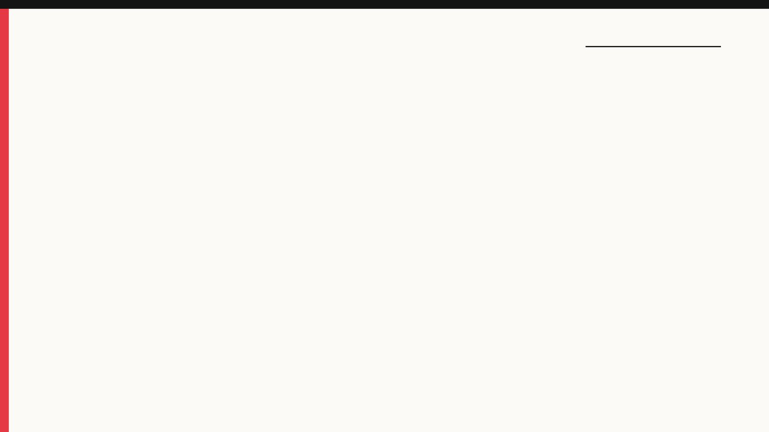
תרגול לקראת הבגרות
שאלה בסגנון בגרות
(קיץ תשפ"ב (שאלון 1361))
קראו במדבר, פרק י"ב.
א. קראו גם במדבר, פרק ט"ז, פסוקים א'-ג' ופסוקים ל"א-ל"ה.
(1) גם מרים ואהרון וגם קורח ועדתו מתלוננים על עוול שלדעתם נעשה להם. הסבירו מה משותף לתלונותיהם. בססו את דבריכם על הכתובים. (8 נקודות)
(2) מרים ואהרון הביעו את תלונתם בדרך אחת, ואילו קורח ועדתו הביעו את תלונתם בדרך אחרת.
הסבירו מה הן שתי הדרכים, ובאיזו דרך מן השתיים הייתם בוחרים.
נמקו את התשובה, ובססו אותה על הכתובים. (7 נקודות)
17

Slide 18

תשובות
תשובה לשאלה 1
קראו פסוקים א׳–ג׳ («הדיבור»). מה מתואר בקטע? הביאו ראיה מן הכתוב.
מרים ואהרן ״ותדבר... במשה על אודות האשה הכשית אשר לקח כי אשה כשית לקח״. הדיבור מופיע בלשון נקבה ביחיד, ״ותדבר מרים״, כנראה כי מרים הייתה היוזמת.
18

Slide 19
תשובות
תשובה לשאלה 2
קראו פסוקים ד׳–ט׳ («תשובת ה׳»). מה מתואר בקטע? הביאו ראיה מן הכתוב.
האל קורא ״פתאם״ למשה, אהרן ומרים: ״צאו שלשתכם אל אהל מועד״. הוא יורד בעמוד ענן ועומד פתח האוהל, וקורא לאהרן ולמרים.
19

Slide 20
תשובות
תשובה לשאלה 3
קראו פסוקים י׳–ט״ז («מרים מצורעת»). מה מתואר בקטע? הביאו ראיה מן הכתוב.
הענן סר מעל האוהל ״והנה מרים מצרעת כשלג״. אהרן פונה למשה: ״בי אדני אל נא תשת עלינו חטאת אשר נואלנו ואשר חטאנו״ ומבקש שמרים לא תהיה ״כמת״.
20

Slide 21
תשובות
מחוון – שאלת הבגרות (1/2)
שאלה 1
סעיף א'
(1) המשותף לתלונות מרים ואהרון ושל קרח ועדתו על העוול שלדעתם נעשה להם: שהם אינם חלק ממנהיגות העם, ושמשה טוען למנהיגות בלעדית על העם.
לביסוס: מרים ואהרון טענו שמשה הוא לא הנביא היחידי לעם, ושה' דיבר גם איתם, לכן אין זה הוגן שהוא לבדו מנהיג את העם: "ויאמרו הרק אך במשה דבר ה' הלא גם בנו".
קורח ועדתו טענו שכל העם קדוש ונבחר על ידי ה', לכן אין זה הוגן שמשה ואהרון לקחו לעצמם את תפקידי המנהיגות מבלי לחלוק אותם איתם: "ויאמרו רב לכם כי כל העדה כולם קדושים ובתוכם ה' ומדוע תתנשאו על קהל ה'".
(2) מרים ואהרון פנו בדיבורים אל משה, כדי להשמיע את תלונתם לפניו: "ותדבר מרים ואהרון במשה...". הם שטחו את תלונתם לפניו, בצורה הגיונית: "ויאמרו הרק אך במשה דבר ה' הלא גם בנו".
21

Slide 22
תשובות
מחוון – שאלת הבגרות (2/2)
לעומת קורח ועדתו, שאספו קהל תומכים ונאספו לפני משה ואהרון: "ויקח קרח... ויקמו לפני משה ואנשים מבני ישראל חמישים ומאתים.. ויקהלו על משה ועל אהרון". הם פנו אל משה ואהרון בדברי האשמה על התנשאות והתנהגות לא הוגנת: "...רב לכם כי כל העדה כולם קדושים ובתוכם ה' ומדוע תתנשאו על קהל ה'".
אני הייתי בוחרת בדרכם של מרים ואהרון, שהביעו את תלונתם בצורה שקולה ולא מתלהמת, תוך הצגת עובדות. כי בדרך זו ניתן לפתוח במשא ומתן מבלי שהצד האחר ירגיש מותקף ומאוים. כך ניתן להגיע לפתרונות שונים.
יואל גבע
22

